Slide 1
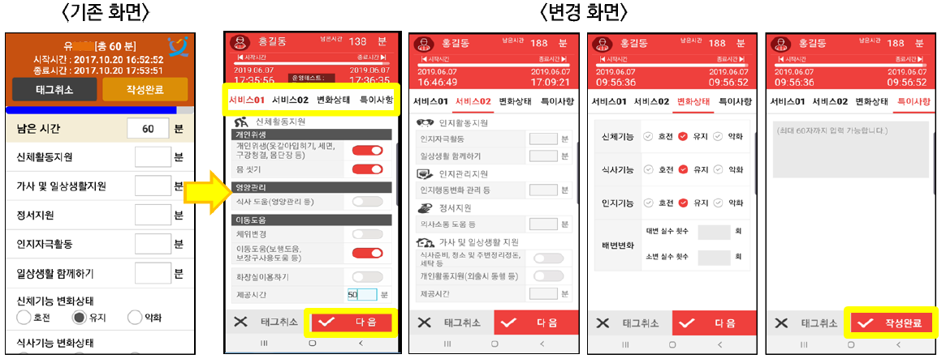
스마트장기요양앱_방문요양
급여제공내용 입력방법
서비스01 서비스02 변화상태 특이사항
서비스01 서비스02 변화상태 특이사항
서비스01 서비스02 변화상태 특이사항
서비스01 서비스02 변화상태 특이사항
인지자극활동
일상생활 함께하기
신체기능
식사기능
인지기능
배변변화
호전
호전
호전
유지
유지
유지
악화
악화
악화
개인위생(옷갈아입히기, 세면,
구강청결, 몸단장 등)
몸 씻기
인지행동변화 관리 등
식사도움(영양관리 등)
의사소통 도움 등
대변 실수 횟수
소변 실수 횟수
체위변경
이동도움(보행도움,
보장구사용도움 등)
화장실이용하기
제공시간
식사준비, 청소 및
주변정리정돈, 세탁 등
개인활동지원(외출시 동행 등)
제공시간

Slide 2
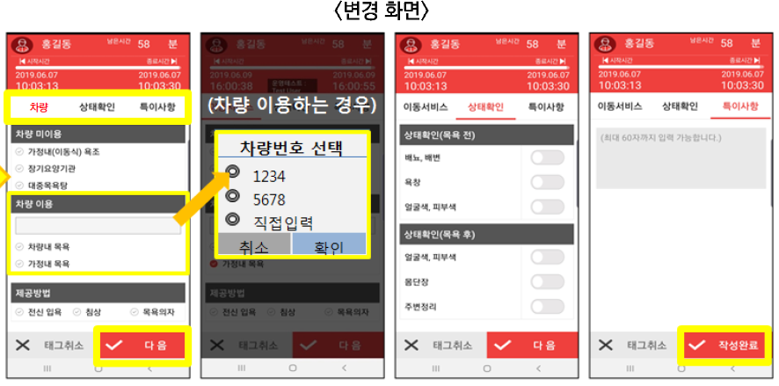
스마트장기요양앱_방문목욕
급여제공내용 입력방법
차량 상태확인 특이사항
이동서비스 상태확인 특이사항
이동서비스 상태확인 특이사항
가정내(이동식)욕조
배뇨, 배변
욕창
얼굴색, 피부색
가
얼굴색, 피부색
몸단장
주변정리

